Slide 1
« Le point DE VUE du patient sur le système des soins de santé »
I. DEMARET

Slide 2
Membre d’un comité d’éthique hospitalier
Infirmière SIAMU Philosophe spécialisée éthique biomédicale
Enseignante HELHA paramédical IESCA
Patiente maladies rares depuis 20 ans
➔ Livre en 2019
Administratrice Association de patients RDB (Rare Disorders Belgium)

Slide 3
INTRODUCTION Etat des lieux

Slide 4
Le patient

Slide 5
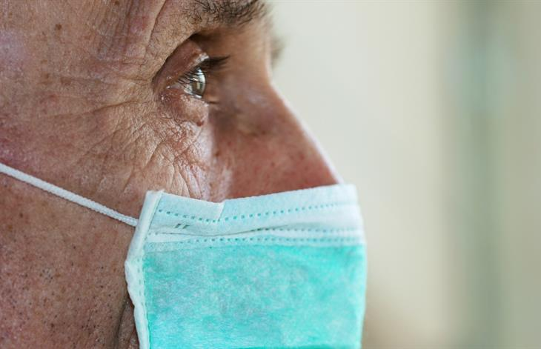
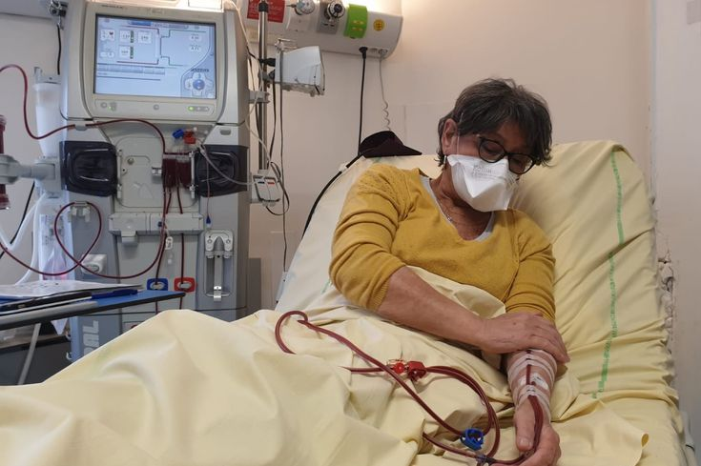
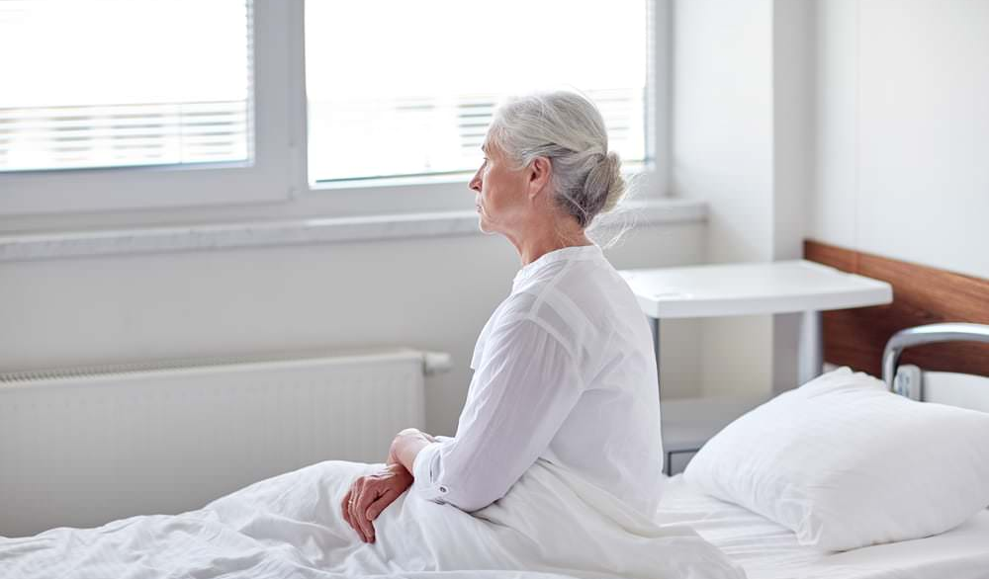
« Oh, parle-moi , parle-moi Regarde-moi/»

Slide 6
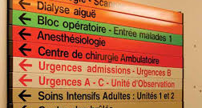
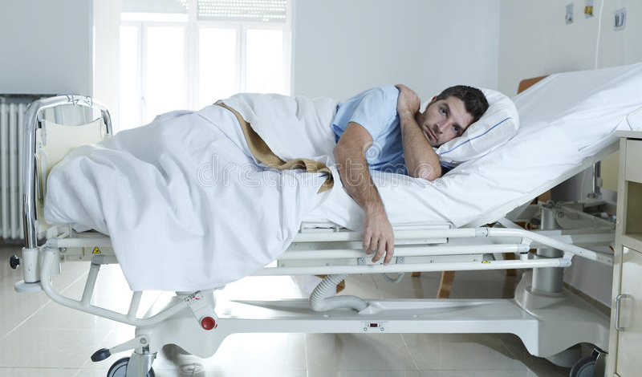

Slide 7
Le SOIGNANt
Etat des lieux

Slide 8
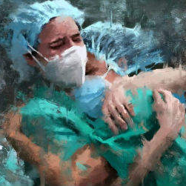
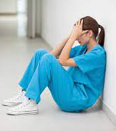
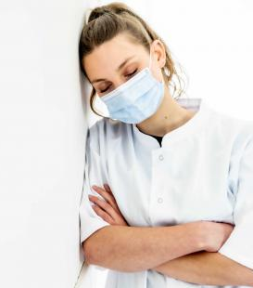
Epuisement, perte de l’idéal professionnel…

Slide 9
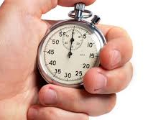
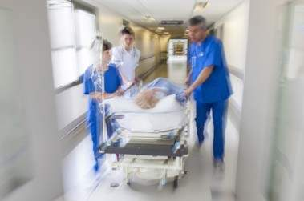
“ Et c’est le temps qui court, court qui nous rend sérieux La vie nous a rendus plus orgueilleux Parce que le temps qui court, court, oh court Change les plaisirs ”

Slide 10
Crise de sens

Slide 11
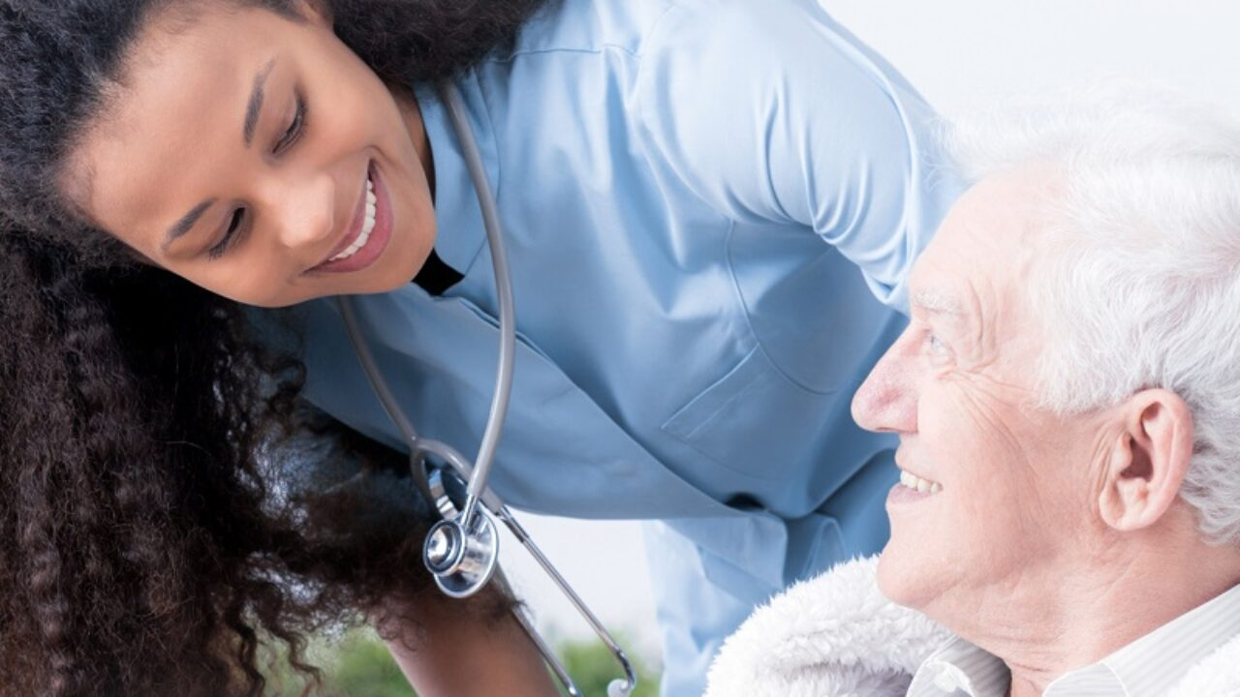
Retrouver une relation harmonieuse avec le malade
➔ essentiel car fonde l’essence des métiers du soin.
« Moi, je veux rester là, à côté de toi, à côté de toi,
juste à côté de toi Moi, je veux rester là, à côté de toi, à côté de toi,
juste à côté de toi »

Slide 12
PROPOSITION DE SOLUTION : « L’humilité de l’intelligence » ou « l’humiligence »
Nouveau principe éthique
Place la théorie des intelligences multiples (TIM) au service de l’humilité

Slide 13
1. L’HUMILITE

Slide 14
L’HUMILITÉ :
CONNAÎTRE
et
RECONNAÎTRE ses limites

Slide 15
L’explosion de la connaissance
peut devenir un danger réel d’oublier notre humanité́.

Slide 16
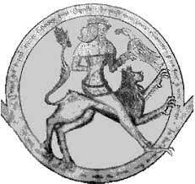
L’orgueil du savoir peut :
museler la compassion
abandonner toute forme de sagesse
balayer la vulnérabilité des plus fragiles.
➔ oublier que derrière le malade existe une personne.

Slide 17
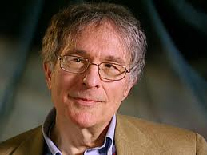
2. LA THEORIE DES INTELLIGENCES MULTIPLES
HowaRD Gardner (1943)
Psychologue cognitiviste

Slide 18
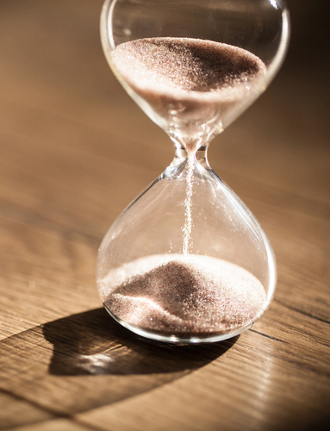
1983 : 1ère publication de la TIM => mise en évidence de 7 intelligences
1993 : 8ème intelligence : l’intelligence naturaliste
Aujourd’hui : 8.5ème : l’intelligence existentielle ou spirituelle : elle ne partage pas le même statut que les autres, elle est à part entière

Slide 19
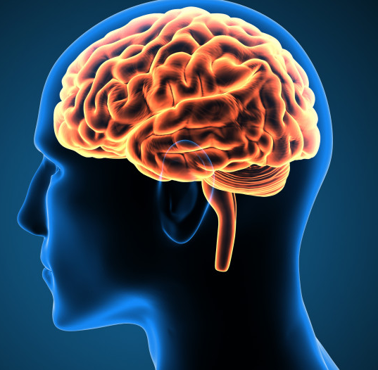
Pas une intelligence mais plusieurs
Chacune autonome les unes des autres
Elles peuvent s’interconnecter selon les tâches à accomplir.

Slide 20
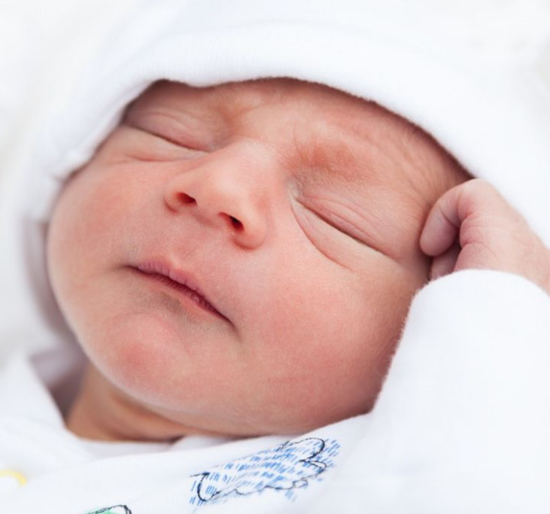
Plus un type d’intelligence est soutenu plus il se développera peu importe son degré de départ.
➔ Processus dynamique positif

Slide 21
5 intelligences interviennent dans “l’humiligence”

Slide 22
L’INTELLIGENCE INTERPERSONNELLE (être sensible aux autres)
L’INTELLIGENCE LOGICO-MATHÉMATIQUE (raisonner, calculer, organiser...)
L’INTELLIGENCE VERBO-LINGUISTIQUE (utilisation des mots et du langage)
L’INTELLIGENCE INTRAPERSONNELLE (avoir conscience de ses forces et faiblesses)
L’INTELLIGENCE EXISTENTIELLE (questionnement sur la vie, la mort...)
5

Slide 23
3. « L’humiligence » ou l’humilité de l’intelligence

Slide 24
« L’humiligence » est l’application de l’humilité dans ces différentes formes d’intelligences.

Slide 25
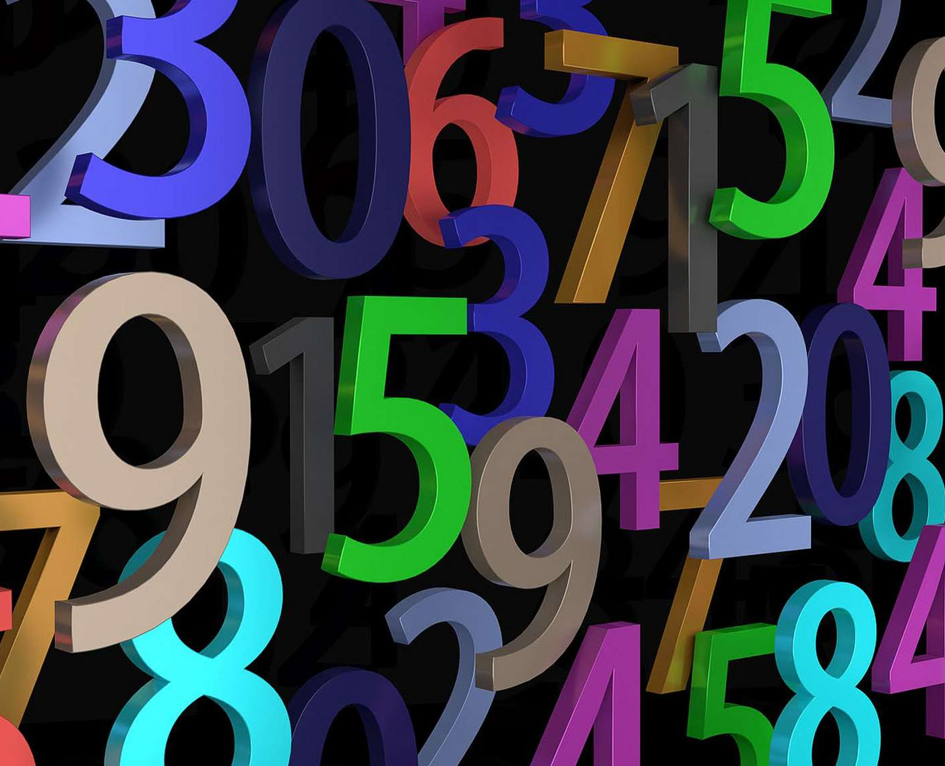
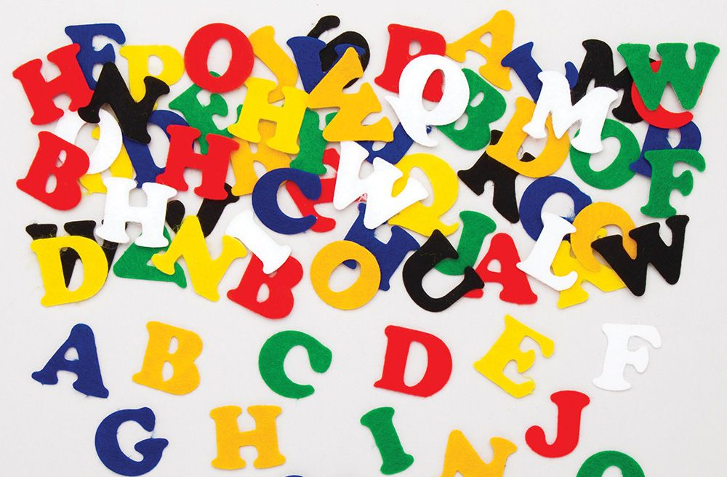
a. Les intelligences logico-mathématique et verbo-linguistique : “ ABC 123”

Slide 26
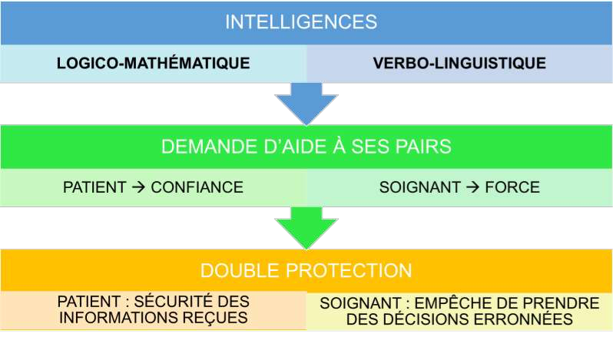

Slide 27
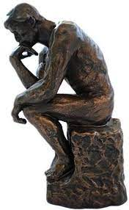
B. L’intelligence intrapersonnelle : « Ça plane pour moi Ça plane pour moi Ça plane pour moi, moi, moi, moi, moi, ça plane pour moi (hou-hou-oou-oou!) ça plane pour moi »

Slide 28
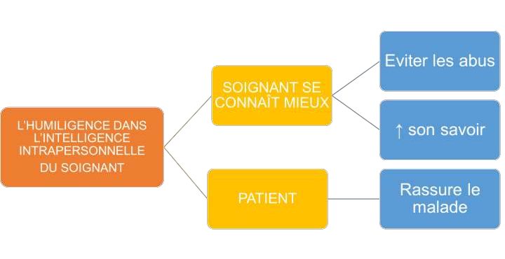

Slide 29
C. L’intelligence interpersonnelle : “ Oh, toi plus moi plus tous ceux qui le veulent plus lui plus elle et tous ceux qui sont seuls allez, venez et entrez dans la danse ”

Slide 30
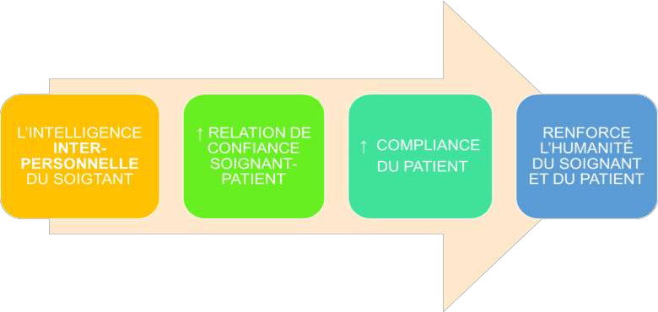

Slide 31
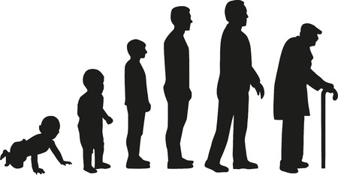
D. L’intelligence existentielle « Pourquoi je vis, pourquoi, je meurs? Pourquoi je ris, pourquoi je pleure ? »

Slide 32
Elle nous fait comprendre le sens ultime des choses
Elle apparait différemment à chacun et n’appartient qu’à lui
Elle construit notre identité́

Slide 33
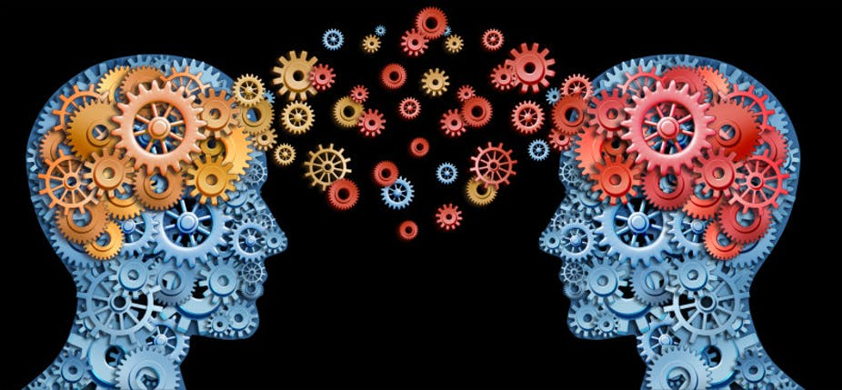
4. LA VERTU DE “ L’HUMILIGENCE”

Slide 34
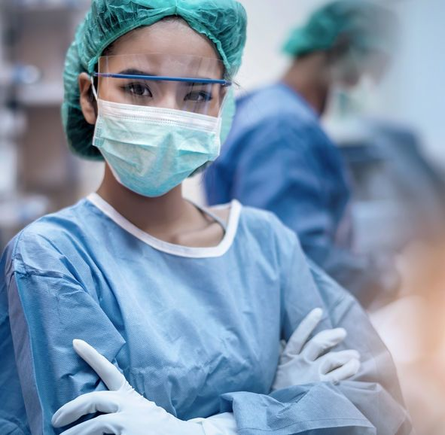
la vertu : accepter d’apprendre de l’autre
L’ autre :
si proche de par sa nature
Mais si distant de par sa maladie.

Slide 35
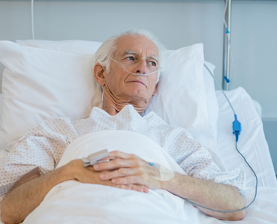
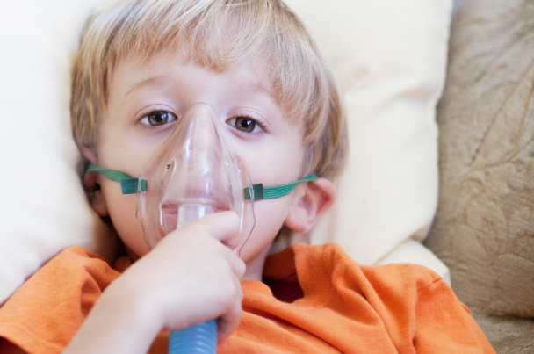
L’autre… ce patient
Le soignant doit adhérer à l’idée qu’il ne connaît pas tout malgré ses études et son expérience professionnelle.
Il apprend de son patient, personne singulière, précieuse et remarquable qu’il faut respecter
Le patient devient une source d’apprentissage pour le soignant tout autant que le savoir académique
Changement de rôle pour le soignant

Slide 36
HUMILIGENCE
➔ Inversion des rôles
PATIENT
SOIGNANT
ENSEIGNANT
APPRENANT

Slide 37
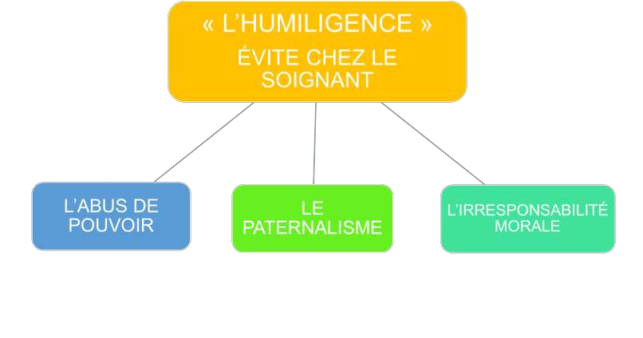

Slide 38
5. “L’humiligence “ : DU PATIENT SINGULIER AUX ASSOCIATIONS DE MALADES
« Ensemble, ensemble Même si l'on est différent Et savoir traverser le temps Tous simplement ensemble »

Slide 39
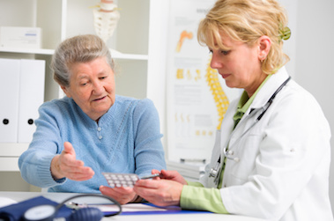
Devenir acteur du monde de la santé
Par « l’humiligence » le patient prend conscience de sa responsabilité face à son autodétermination en participant activement à son traitement.
Mais seul, il ne peut guère changer les choses ➔ se regrouper en associations de patients.

Slide 40
L’humiligence encourage le conCept de patient partenaire
Concept multiple et varié
Concept limité car avis des patients ou des associations de patients demeurent souvent consultatifs et non décisifs.

Slide 41
HUMILIGENCE et ORGANISATIONS DE PATIENTS
Participation décisionnelle dans les soins de santé
Refinancement pour se professionnaliser.
Contre-pouvoirs efficaces

Slide 42
Au secteur pharmaceutique et à la recherche
Aux professionnels de la santé
Aux politiques
CONTRE-POUVOIR EFFICACE FACE :

Slide 43
CONCLUSION SUR LE PRINCIPE D’HUMILIGENCE

Slide 44
1. LIMITER LES ABUS
« L’humiligence » devrait être le guide pour toute personne qui, de par ses connaissances, peut en abuser sans même que l’autre ne s’en rende compte »
2. APPRENDRE DU PATIENT
3. PATIENT ACTEURS DE DÉCISION DU MONDE DE LA SANTÉ
➔ Renforce l’autodétermination du patient
Individuel
Sociétal par les associations
➔ Consolide la relation soignant-soigné.

Slide 45
« Je te tiens, tu me tiens Celui qui donne a raison Je te tiens par la main Ici et maintenant, hier et maintenant Toujours et maintenant, INFIRMIERS maintenant Demain et maintenant, hier et maintenant Entends les battements, INFIRMIERS maintenant
Ici et maintenant, hier et maintenant Toujours et maintenant, INFIRMIERS maintenant Demain et maintenant, hier et maintenant Entends les battements, INFIRMIERS maintenant »
A vous ➔
L’humiligence

Slide 46
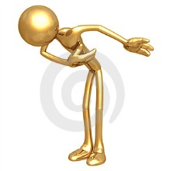
Merci de votre attention

